Slide 1
Python初学者を対象とした エラー修正時間の分析
篠原遼太郎† 石尾隆† 嶋利一真† 松本健一†
† 奈良先端科学技術大学院大学
21st Dec. 2022 第4回 次世代ソフトウェアエコシステムワークショップ
Notes:
Pythonにおける〇〇

Slide 2


研究背景
プログラミングスキルは、情報専攻の学生にとって重要な能力
しかし，多くの学生はコンピュータプログラミングの学習が困難
・プログラミング初学者はエラーに詰まってしまう⁽¹⁾
→どのようなエラーが初学者を悩ませるのかは調査が必要
・先行研究では提出回数の調査⁽²⁾が実施されている
→ 提出されたエラーのうち約30％をSyntax Error
(1) Li, Zheng, Fuxiang Sun, Haifeng Wang, Yifan Ding, Yong Liu, and Xiang Chen. ‘CLACER: A Deep Learning-Based Compilation Error Classification Method for Novice Students’ Programs’. In 2021 IEEE 45th Annual Computers, Software, and Applications Conference (COMPSAC), 74–83, 2021.
(2) Sahil Bhatia and Rishabh Singh. 2018. Automated correction for syntax errors in programming assignments using recurrent neural networks. In Proceedings of the International Conference on Software Engineering (ICSE’18)
.
Notes:
Sahil Bhatia and Rishabh Singh. 2018. Automated correction for syntax errors in programming assignments using recurrent neuraletworks.
In Proceedings of the International Conference on Software Engineering (ICSE’18)
n
・中でも、33～34％はSyntax Error ⁽²⁾

Slide 3
プログラミング初学者が持つ特性⁽³⁾
正解に無関係な修正を続ける
エラーメッセージの意味や，修正すべき箇所を絞り込む方法などを指導することが有効である
修正の手がかりを見つけにくい
デバッグ能力はプログラミングの経験に基づく部分が大きく，初学者は上手く修正の手がかりを見つけられない
(3) Fujiwara, K., Fushida, K., Tamada, H., Igaki, H., & Yoshida, N. (2012). Why novice programmers fall into a pitfall?: Coding pattern analysis in programming exercise.
In Empirical software engineering in practice (IWESEP), 2012 fourth ınternational workshop (pp. 46–51). IEEE.
Notes:
先行研究の定性分析でプログラミング初心者は、
1) 正解に関係ない部分のコードの編集を続ける。
エラーメッセージの意味や、修正すべき箇所を絞り込む方法などを事前に教育することが有効である
2) 別のプログラミング言語の知識へのこだわり
各言語の仕様の違いについて説明することで効率的なティーチングを実現できる
(1) Fujiwara, K., Fushida, K., Tamada, H., Igaki, H., & Yoshida, N. (2012). Why novice programmers fall into a pitfall?: Coding pattern analysis in programming exercise. In Empirical software engineering in practice (IWESEP), 2012 fourth ınternational workshop (pp. 46–51). IEEE.

Slide 4
本研究の目的とアプローチ
目的
Python初学者が苦手とするエラーを特定する
アプローチ
Python初学者がエラー修正にかける「時間」に着目する
苦手とするエラーほど解決に時間がかかっていると考えられる
Notes:
Q1
修正に長い時間がかかっているエラーを特定する
初学者が理解するのが難しいエラー

Slide 5
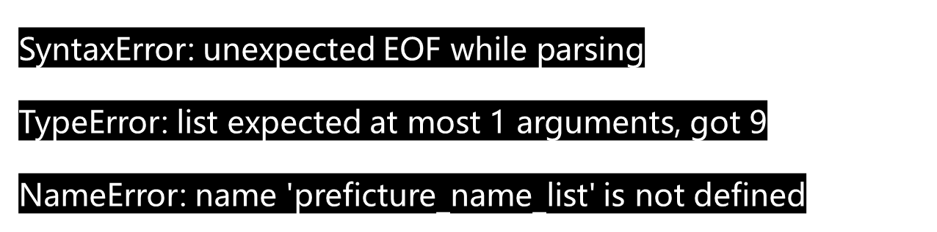

様々なエラー
Pythonで表示されるエラーには様々な種類がある
例)
本研究では，エラーメッセージ上に表示されるエラーの種類ごとに分類
論理エラー：プログラミング自体は動くが、要求した値とは 異なる値が出力される
エラーメッセージとして表示されないので本研究では修正時間を算出しない

Slide 6
分析方法
今回取り扱うデータについて
対象：NAISTで開講されたプログラミング演習で収集したデータ
活用方法：ユーザーID，課題IDをもとにデータを抽出 →提出時刻，エラーメッセージ内容を分析
→エラー修正時間を算出，エラーの個数で割り平均を出す
Notes:
NAISTプログラミング演習で収集した生徒達のデータ

Slide 7

エラー修正時間の算出
エラー
修正完了
エラーの修正が完了した時刻
提出したコード
提出時刻
修正にかかった時間
t
エラーの発生時刻
時間tを エラーの修正にかかった時間とする

Slide 8
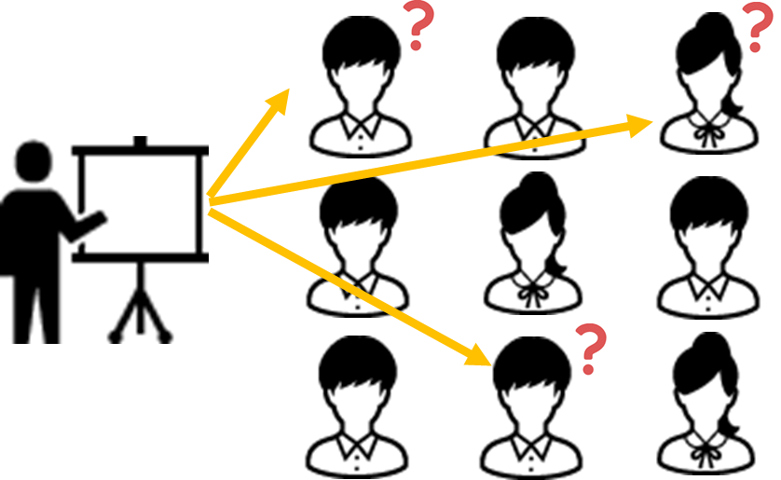

実装環境
C2Room
・NAISTとdToshが共同で研究開発を行うプログラミング教育支援ツール
・授業を受けている生徒の提出内容や，プログラミング状況を確認できる
※得られる情報の一例
ユーザーID
課題ID
提出時刻
エラー内容
Notes:
C2Roomで得ることができる情報
ユーザーID
課題ID
提出時刻
エラー内容
etc,,
ユーザーID
課題ID
提出時刻
エラー内容

Slide 9
今後の予定
①前述した提案手法を用いてPython初学者が苦手とするエラーを調査
②次年度の授業で新規に取得するべきデータを調査
・コードを提出したタイミングでしかエラーを取れない
→ プログラミングを開始したタイミングの記録が必要か調査する
・離席時と長考の違いが判別が難しい
→オートセーブの機能が必要か調査する
③別の視点からの考察
・初学者が同じエラーを見つけた際の対処時間に変化はあるのか
・初学者が同じエラーを出す頻度は減っているのか
Notes:
今後の研究方針について
同じエラーに出会った際の対処時間の変化
同じエラーに出会う頻度は減っているのか
・今回の調査では、コードを提出したタイミングでしか取れない→そこを取れるようなデータが欲しい
・オートセーブがあると、試行プロセスとか離席時の判定もしなくて済む？

Slide 10
今回の研究のまとめ
研究目的とアプローチ
目的：初学者が苦手とするエラーを特定する
アプローチ：Python初学者がエラー修正にかける「時間」に着目する
分析方法
対象： NAISTで開講されたプログラミング演習で収集したデータ
活用方法：ユーザーID、課題IDをもとにデータを抽出し，
提出時刻、エラーメッセージ内容を分析
→エラー修正時間を算出，エラーの個数で割り平均を出す

Slide 11
予備スライド

Slide 12
エラー修正時間の算出補足
エラー修正時間の算出方法
パターン1:複数のエラーが発生した場合
パターン2:他のエラーが間に挟まる場合
パターン3:論理エラーが含まれる場合

Slide 13
パターン1:複数のエラーが発生した場合
エラー①
エラー①
エラー②
修正完了
提出したコード
提出時刻
修正にかかった時間
t₁
t₂
エラー①の修正にかかった時間はt₁

Slide 14
パターン2:他のエラーが間に挟まる場合
エラー①
エラー①
エラー②
エラー①
修正完了
提出したコード
提出時刻
修正にかかった時間
t₁
t₂
t’₁
エラー①の修正にかかった時間はt₁＋t’₁

Slide 15
パターン3:論理エラーが含まれる場合
エラー①
論理エラー
エラー②
修正完了
提出したコード
提出時刻
論理エラーはエラー①解決のための暫定的な解答と考えられる →未解決と見なす
修正にかかった時間
t₁
t₂
エラー①の修正にかかった時間はt₁

Slide 16
中間発表で頂いた質問
①論理エラーが存在するかをどう判断するのか？
コードは動作しているが，再度提出コードが提出されている場合，論理エラーが発生していると判断する
②エラーのメッセージだけでなく、原因まで分析はしないのか
今回の研究ではエラーメッセージのみで分析する

